Slide 1


Slide 2
Upínání kotoučů
Brusný kotouč musíme před upnutím zkontrolovat, zda není kotouč prasklý nebo jinak poškozený. Nejprve se provede vizuální kontrolu, zda nemá kotouč viditelné vady.
Následně se provede zvuková zkouška. Lehké kotouče nasuneme na trn, těžší kotouče postavíme na pevnou podložku a nekovovým předmětem poklepem na několika místech kotouče.
Neporušený kotouč při poklepu vydává jasný, čistý tón. Porušený kotouč vydává zvuk nakřáplý, jako prasklý talíř.

Slide 3
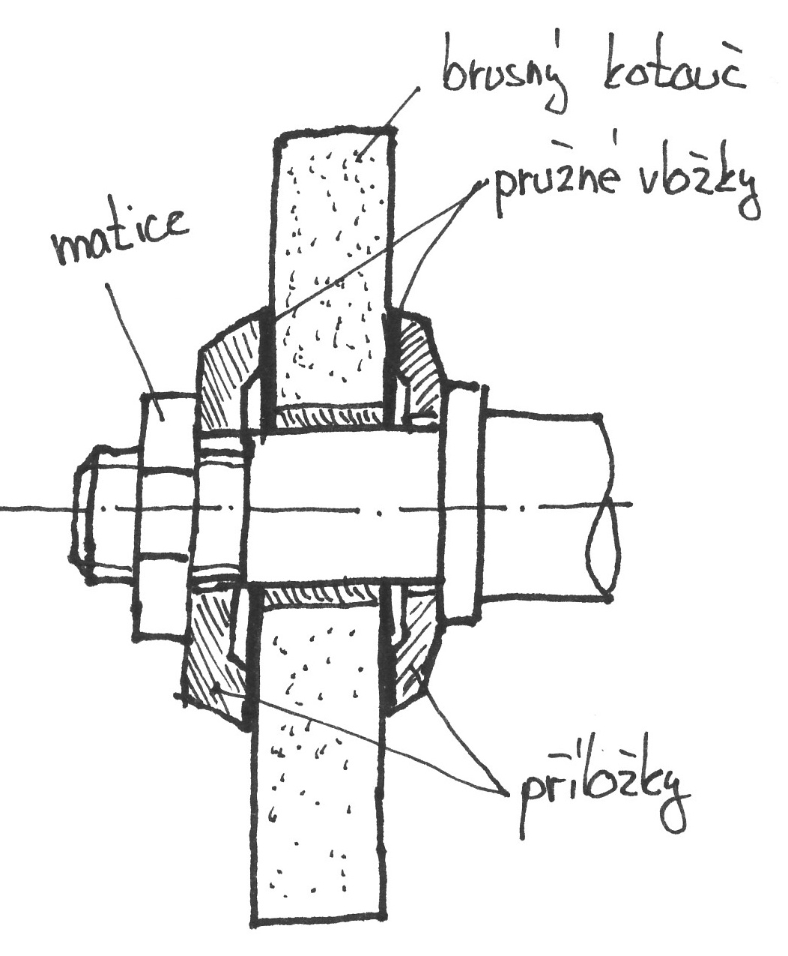
Vlastní upnutí se provádí:
Upínání na trny pomocí upínacích příložek.
Upínací příložky musí mít stejný průměr a tvar dosedacích ploch, ty musí být rovné a čisté.
Z důvodu bezpečnosti musíme mezi příložky
a brusný kotouč vkládat pružné podložky (pryž, papír, ...)

Slide 4
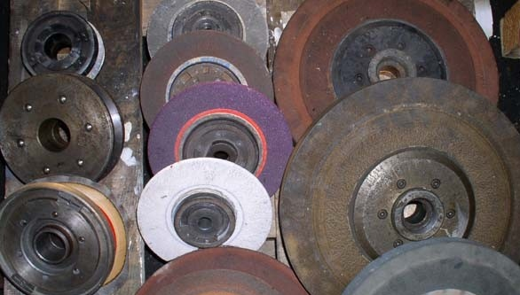
Šířka pružné podložky musí být od 0,2 do 1 mm
a její průměr o 20 mm větší, než je průměr přírub.
Upínání pomocí upínacích přírub na válcové nebo kuželové trny.

Slide 5
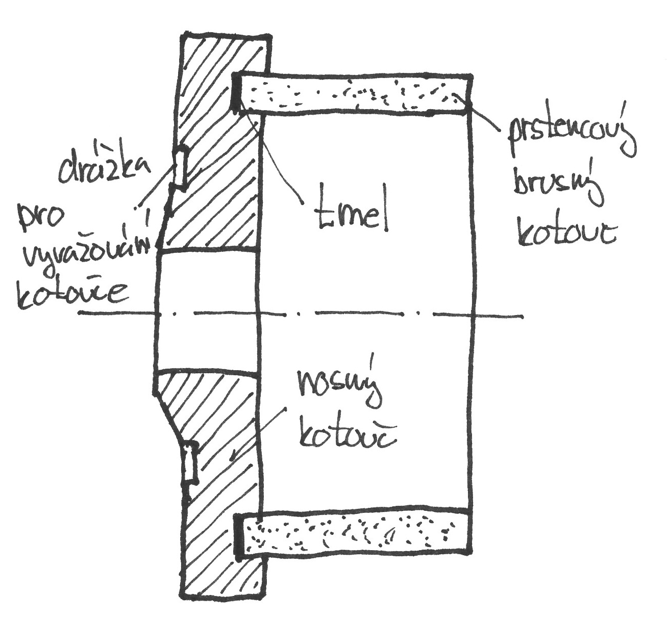
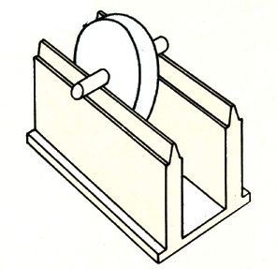
Prstencové kotouče se lepí na upínací přírubu pomocí speciálních tmelů.
Kotouč se po nasazení musí vyvážit. Házení by způsobovalo vibrace a nekvalitu povrchu. Vyvažujeme na vyvažovacím přípravku (dvě rovnoběžné lišty), kotouč vyvažujeme pomocí vyvažovacích kamenů na upínací přírubě.

Slide 6
Tento výukový materiál je plně v souladu s Autorským zákonem (jsou zde dodržována všechna autorská práva).
„Pokud není uvedeno jinak, autorem textů a obrázků je Ing. Miroslav Soukup“.

